Slide 1
조경작업 교육교안
2023-교육혁신실-1014

Slide 2
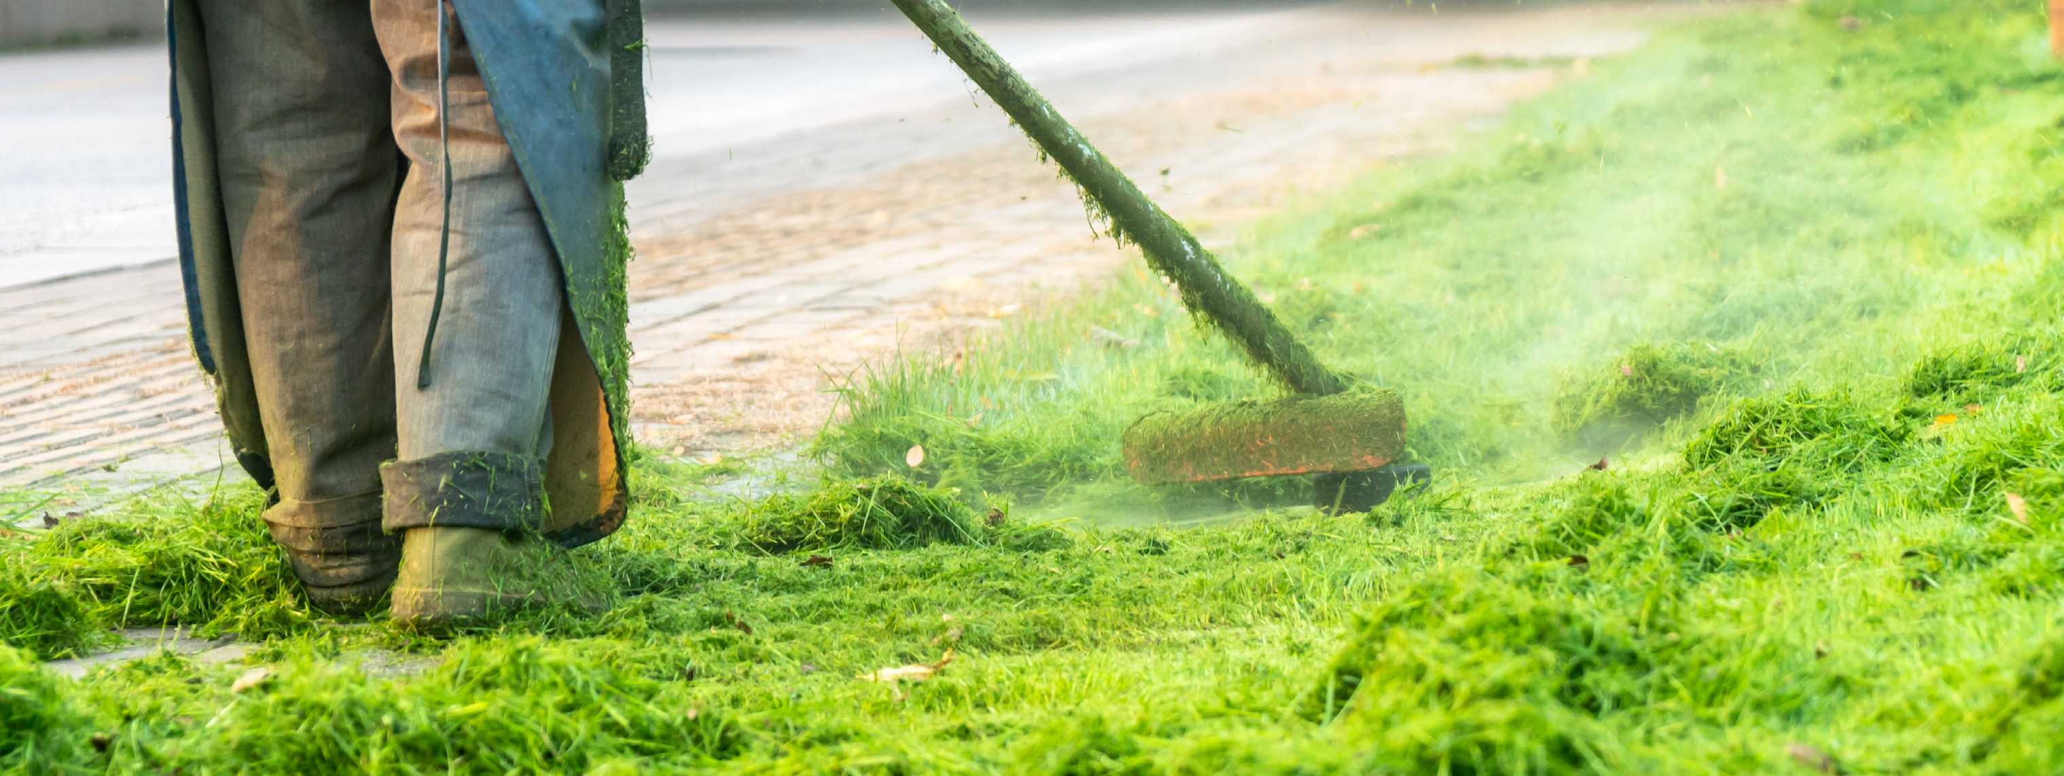
작업 개요
1
2
조경작업이란?
자연 및 인공 재료를 이용해 아름다운 환경을 조성하거나 생태환경을 복원하는 등 도시 공간의 폐쇄성을 극복하고 생활환경을 조성하는 것
(식재공사) 인공지반 녹지의 교목 식재 부위 및 수목을 심는 작업을 뜻함

Slide 3
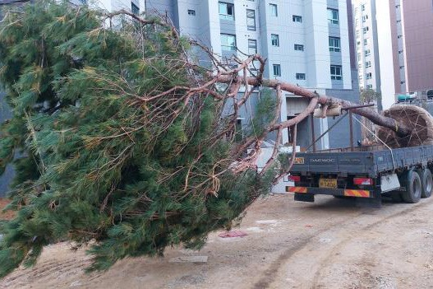

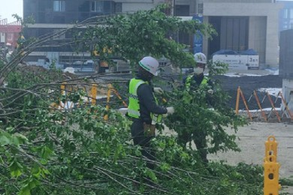
식재작업 공정
2
3
자재 반입
약제 살포
수목 전지
주요작업
• 수목 등 자재 운반 및 보관
• 수목 등 자재 검수
• 자재 하역
주요작업
• 병충해 대비 약제 살포
MSDS 관리
• 가연성 물질 사용 시 소화기 비치
주요작업
• 수목 식재 수형 및 생육을 위해 전지작업
• 사다리 작업
예방대책
• 화물차 진입이 용이하도록 주변을 정리· 정돈
• 당일 반입 수목이 전량 식재 되도록 준비
• 당일 식재하지 못한 경우 가식 및 보양 등의 조치로 수목의 식생관리
예방대책
• 병충해 방지를 위해 농약(살충제, 살균제) 등 약제 살포
• 약제 살포작업 시에는 물질안전보건자료 (MSDS)를 통해 취급 시 주의사항 확인
• 개인보호구 지급 및 착용
예방대책
• 수목 수형 및 생육을 위해 식재 전에 반입 상태에서 전지작업 실시
• 높이가 있는 수목에 대한 전지작업 시 안전성이 확보된 작업발판을 사용하며 전지작업용 도구는 용도 및 작업조건에 맞는 것을 사용

Slide 4
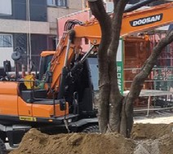
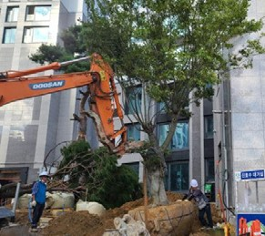
식재작업 공정
2
4
터파기
식재작업(운반)
주요작업
• 수목의 뿌리분 1.5배 크기로 터파기 실시
• 굴착기 작업
주요작업
• 크레인 또는 굴착기로 수목 줄걸이 작업
• 차량계 하역운반기계 작업계획서 작성
예방대책
• 식재 구덩이는 식재 당일에 미리 굴착하는 것을 원칙으로 함
※ 사전 굴착 시 근로자외 접근금지 방지 조치
• 식재구덩이 면적은 뿌리분의 1.5배 정도로 조성
• 식재구덩이 깊이는 분의 높이와 구덩이 바닥에 까는 흙, 퇴비 등을 고려하여 적절히 확보
• 되메우기 토사는 양질의 토사를 준비하여야 함
예방대책
❶ 운반방법 - 인력(목도에 의한 방법)
• 뿌리분이 작고 이동하는 위치가 비교적 가까울 경우 사용하는 방법
• 수간이나 뿌리분을 밧줄 등으로 걸어 사람 어깨에 짊어지고 운반
• 밧줄을 거는 위치는 무게중심에서 조금 더 무거운쪽으로 지정
❷ 운반방법 - 줄걸이
• 장비를 이용한 줄걸이 운반은 뿌리부와 줄기부가 균형이 잡힌 상태여야 함
• 기계는 수목의 전 중량을 미리 산정해 매달아 올릴 수 있는 능력 이상의 것을 선정

Slide 5
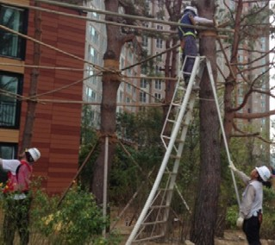
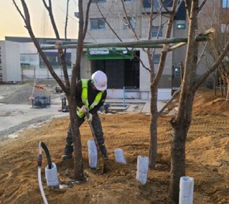
식재작업 공정
2
5
지주목 설치
관수 및 정리
주요작업
• 수목의 전도 방지용 지주목 설치
• 생육을 위한 전지작업
• 사다리 작업
주요작업
• 수목 주변 물집 (물구덩이) 형성
• 관수(물 공급) 실시
예방대책
• 목 보호용 지주목은 식재 수목을 지지할 수 있을 정도의 내구성이 있어야 함.
• 지주목은 자연 친화적인 재료를 사용해야 함
• 지지형태는 식생의 여건에 맞게 결정 (사각, 삼발이, 당김줄, 가로지지대 )
예방대책
• 가지치기는 수형이 파괴되지 않는 범위에서 실시
※ 단, 이동식 사다리는 2인 1조로 이용
• 가지치기 작업은 발판이나 고소작업대 사용을 원칙으로 함
• 안전대 부착설비를 설치하고 안전대를 착용
• 수목 식재 전에 관수를 위한 수원(상수도, 지하수, 물차 등)을 확보하고 식재 당일 관수 실시

Slide 6
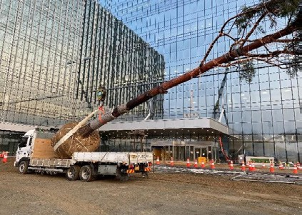
공정별 유해위험요인 및 예방대책
3
6
① 자재 반입 - 떨어짐, 넘어짐, 부딪힘 등
공정·작업별 내용 유해·위험요인
예방대책
수목 자재 입고
• 자재 입고 중 차량에 끼임 및 부딪힘
• 신호수 배치
• 화물차 적재함에 탑승하여 이동 중 떨어짐
• 통로 정리·정돈
• 지반 보강 상태 확인
• 차량계 하역운반기계 작업계획서 작성 및 계획서 내용 주지
• 차량 운행 중 적재함 탑승 금지
• 차량 용량에 맞는 적정 수량만 적재 하고 이중적재 금지
• 화물차 운행 중 적재함에서 수목 떨어짐

Slide 7
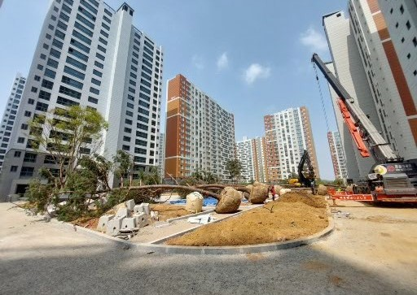
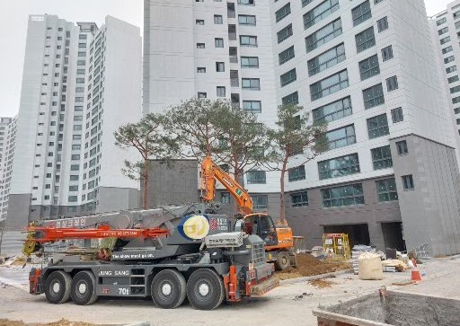
공정별 유해위험요인 및 예방대책
3
7
① 자재 반입 - 떨어짐, 넘어짐, 부딪힘 등
공정·작업별 내용 유해·위험요인
예방대책
자재 하역
• 자재 고정바 해체 시 떨어짐 또는 무너짐
• 작업높이에 적합한 안전한 작업발판 또는 승강 통로 설치
• 자재 고정바 해체 시 보호구 지급·착용
• 작업 전 달기구 점검
• 이동식 크레인의 줄걸이의 안전기준 적합 여부를 수시 점검
• 자재 하역구간 관계자 외 출입금지(유도자 배치)
• 후진경보음 설치
• 자재 차량 출입 시 근로자 외 출입 통제
• 유도자 배치
• 굴착기 및 이동식 크레인으로 양중작업 중 줄걸이 로프 등 파손으로 자재 낙하
차량 출구(정리· 정돈)
• 하역장비 사용 중 끼임
• 현장 출구 차량 부딪힘 또는 끼임

Slide 8
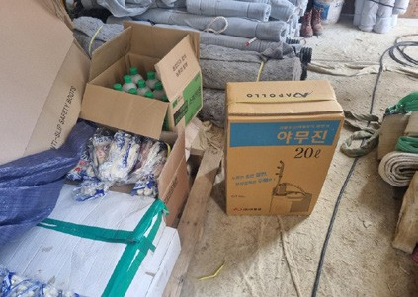
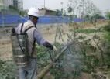
공정별 유해위험요인 및 예방대책
3
8
② 약제 살포 - 약제 중독 등
공정·작업별 내용 유해·위험요인
예방대책
사전준비
• 밀폐된 장소에서 약액제 준비 중 중독
• 약제는 당일 사용할 만큼만 준비
• 엔진, 호스 등 살포기구 사용 중 폐색에 의한 누액으로 건강장해 발생
• 약제 살포 전 살포기구 점검
• 살포 후 살포기구 방치로 중독사고 발생
• 약제의 물질안전보건자료 확인 및 올바른 보호구 착용
약제 살포
• 약제병 방치로 음용 및 중독사고 발생
• 두통, 현기증 등 이상 발생 시 작업 중단하고 휴식, 교대 등 조치
• 살포기구는 살포 직후 청소
• 휴식 중 식사 등을 할 때는 약제 노출부분을 세척
• 사용 후 남은 약제는 보관장소에 밀폐하여 보관

Slide 9
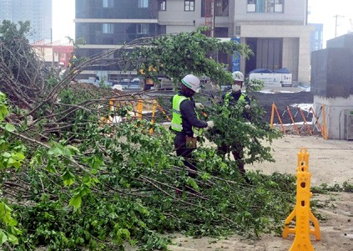
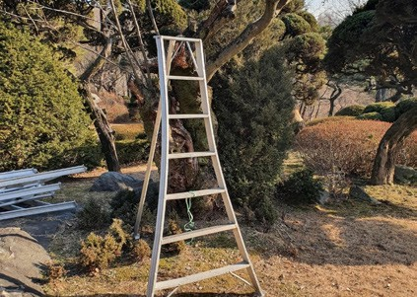
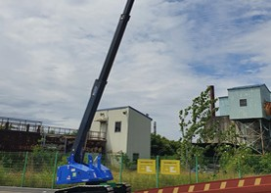
공정별 유해위험요인 및 예방대책
3
9
③ 수목 전지(전지, 사다리 및 고소차 작업) - 전지작업 중 떨어짐, 베임 등
공정·작업별 내용 유해·위험요인
예방대책
전지작업
• 전지작업 중 전지공구에 베임(전기톱 등)
• 낫 날과 몸체 연결부의 고정 상태 확인
• 전기톱 엔진 시동 시 칼날과 안전거리 확보
• 톱날 이동 시 보호덮개 부착
• 어깨높이 이상으로 기계톱 사용 지양
사다리 작업
• 사다리 상단에서 전지작업 중 떨어짐
• 발붙임 사다리(조경용)에서 작업할 때 최상부 발판 및 그 하단 디딤대에서 작업 금지(2m이상~3.5m이하)
• 수목 가지치기 작업 중 이동식 사다리가 뒤집 히며 떨어짐
• 안전성이 확보된 고소작업대나 작업발판 사용
고소차 작업
• 안전모, 안전대(부착설비 연결) 등 보호구 지급·착용

Slide 10
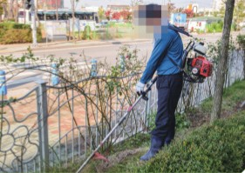
공정별 유해위험요인 및 예방대책
3
10
③ 수목 전지(예초기 작업) - 전지작업 중 떨어짐, 베임 등
공정·작업별 내용 유해·위험요인
예방대책
예초기 작업
• 돌 등 비산에 의해 신체 상해(자상 또는 골절)
• 예초기 날을 무릎높이 이상으로 들어 올리지 않기
• 예초기 날이 돌 또는 굵은 나무 등 방해물에 부딪히지 않도록 주의
• 작업 시 충분한 안전공간(작업반경 10cm 이상) 확보
• 경사 방향으로 작업 진행, 급경사지에서 작업 금지
• 예초작업은 오른쪽 → 왼쪽 방향으로 실시하여 킥백(Kick-back)현상* 방지
* 전동 공구 작업 중 작업물이나 공구의 이동부위 또는 공구 자체가 튀어오르는 현상
• 날접촉 예방장치가 설치되지 않은 예초기 사용 금지
• 예초기 엔진 시동 시 칼날과 안전거리 확보
• 경사지에서 예초기 작업
• 예초기 작업방향 미숙지 (예초기 튐 현상)
• 파손된 예초기 날에 맞음, 베임

Slide 11
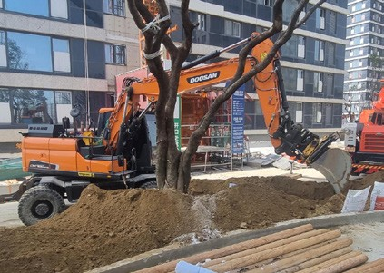
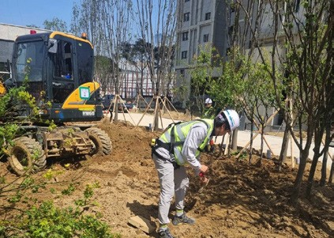
공정별 유해위험요인 및 예방대책
3
11
④ 굴착 작업(장비 또는 인력이용) - 굴착장비에 부딪힘, 인력 굴착으로 인한 근골격계질환 발생 등
공정·작업별 내용 유해·위험요인 예방대책
굴착장비 터파기 작업
• 굴착기 버킷이 탈락하여 떨어져 맞음 • 굴착기 버킷 연결핀 체결 상태 확인
• 굴착기 선회 작업 중 끼임 • 작업반경 내 관계자 외 출입금지 조치
• 끼임 및 충돌 위험 작업 장소 유도자 배치
• 주행(후진)하는 굴착기에 깔림
• 후진 경고등, 경고음, 접근방지봉 등 안전시설 부착
인력 굴착작업
• 굴착기와 인력 굴착 병행 중 굴착장비에 부딪힘
• 유도자의 통제에 따르고 굴착기가 정지하거나 작업반경을 이탈한 후 인력 굴착작업 실시
• 삽, 곡괭이 등으로 인력 굴착 중 인접 근로자 가격에 의한 상해
• 터파기 주변 개구부 미방호로 떨어짐
• 한 구덩이 내에서 2인 이상 동시작업 금지
• 당일 터파기 장소는 당일 식재로 구덩이 방치 최소화
• 부득이하게 터파기 작업 익일 연장 시 접근 방지 등 안전시설 설치

Slide 12
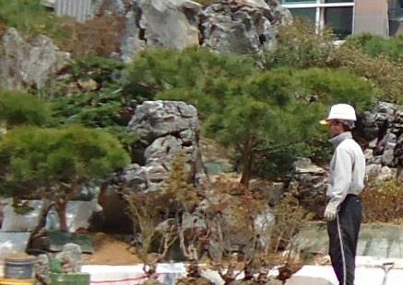
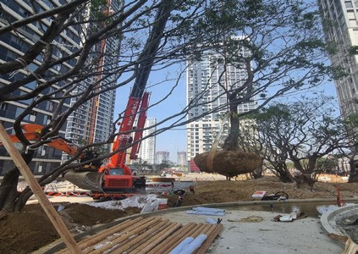
공정별 유해위험요인 및 예방대책
3
12
⑤ 식재작업 (식재 적재/ 수목 인양작업) - 장비에 부딪힘, 줄걸이 이탈 및 수목 떨어짐 등
공정·작업별 내용 유해·위험요인 예방대책
식재 소운반
• 손수레에 자재 적재 시 넘어짐 • 경사면에서 자재 적재 금지
• 이동구간 정리·정돈 상태 확인
• 과적재 금지
• 수목 인양작업 중 수목 이탈
• 자재 고정 실시
수목 인양작업
• 수목 인양작업 중 크레인 넘어짐
• 수목 운반 시 2점 이상 결박하여 떨어짐 방지
• 인양 중인 수목이 회전하지 않도록 줄걸이 관리계획 수립
• 크레인 설치 시 지형 및 주변 상황에 맞게 장비 위치 선정
• 아웃트리거 하부에 받침목 설치 등 하중 전달면을 확대하여 안정성 확보
• 중장비와 인력 병행 작업시 장비에 부딪힘
• 굴착기 운전원과 장비간의 상호 연락 체계 수립
• 근로자와 장비 동시 작업 시 근로자의 식별이 용이한 장소에서 작업

Slide 13
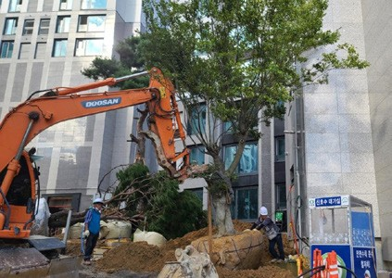
공정별 유해위험요인 및 예방대책
3
13
⑤ 식재작업(크레인, 굴착기) - 장비에 부딪힘, 줄걸이 이탈 및 수목 떨어짐 등
공정·작업별 내용 유해·위험요인 예방대책
식재작업
• 크레인, 굴착기 등 장비와 인력 병행 작업 중 장비에 • 유도자 통제 실시 부딪힘
• 굴착기 운전원과 상호 연락 체계 수립
• 근로자와 장비 동시 작업 시 근로자의 식별이 용이한 장소에서 작업
• 식재작업 중 근로자 요통 발생
• 사전에 작업 물량에 적정한 근로자 소요인원 검토
• 당일 작업량 및 작업방법 주지
• 식재작업 중 줄걸이 이탈로 맞음
• 수목 줄걸이는 이탈하지 않는 구조로 2점 이상 결속
• 와이어로프, 슬링벨트, 훅 안전고리, 훅 해지장치, 샤클 등 줄걸이 기구 상태를 확인 점검

Slide 14
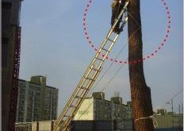
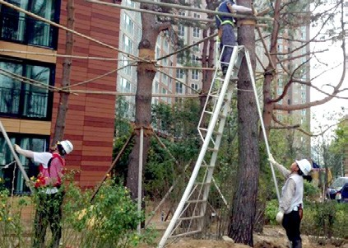
공정별 유해위험요인 및 예방대책
3
14
⑥ 지주목 설치(사다리, 고소작업대) - 떨어짐
공정·작업별 내용 유해·위험요인
예방대책
지주목 설치
• 지주목 설치작업 중 사다리에서 떨어짐
• 지주목 설치작업 시 작업발판이나 고소작업대 사용
• 안전대 부착
• 사다리가 넘어지지 않도록 수목과 결속
• 지주가 유동하지 않도록 조치하여 수목 흔들림 방지
• 지주 설치 시 사다리를 사용하는 경우 근로자 2인 1조 작업
• 사다리를 사용 시 2인 1조 작업

Slide 15
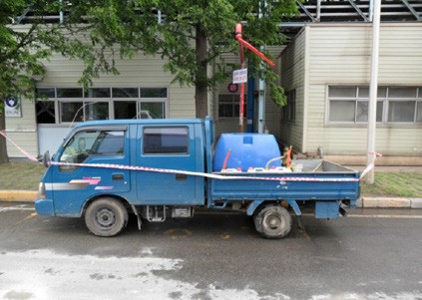
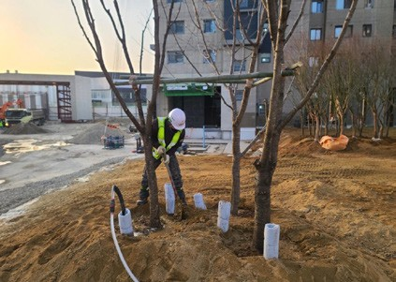
공정별 유해위험요인 및 예방대책
3
15
⑦ 관수 및 정리 - 수목 급수작업 중 떨어짐, 건강장해 등
공정·작업별 내용 유해·위험요인
예방대책
급수차 운행
• 급수차 운행 중 차량에 끼임 및 부딪힘
• 차량 운행 시 신호수 배치
• 급수차 운행 시 적재함 탑승 금지
• 급수탱크 상부에 올라가 급수하는 행위 지양
• 근골격계에 부담이 가지 않도록 적정한 중량 분배
• 적정한 휴식시간 부여
관수작업

Slide 16

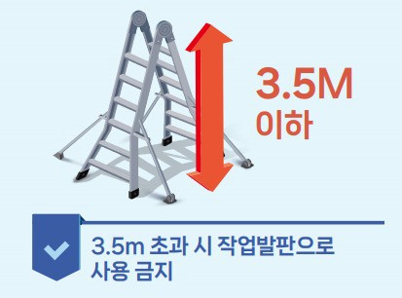
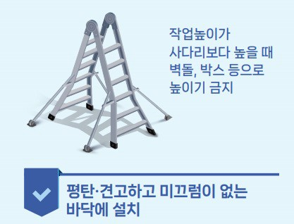
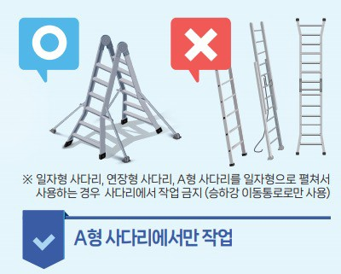
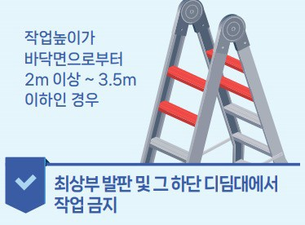
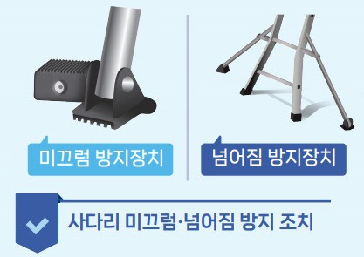
사다리 작업
3
16
재해사례
소나무를 타고 올라가 잔가지를 밟고 서서 전지작업을 하던 중 약 5m 아래 바닥으로 추락하여 사망
유해위험요인
이동식 사다리 안전작업 지침 미준수
재해예방대책

Slide 17
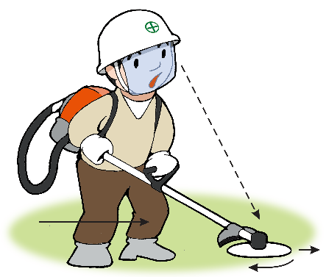
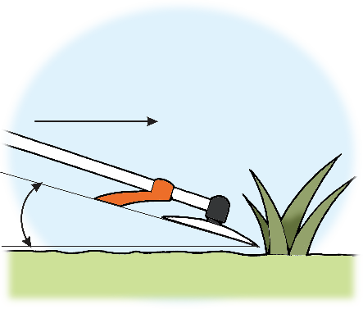
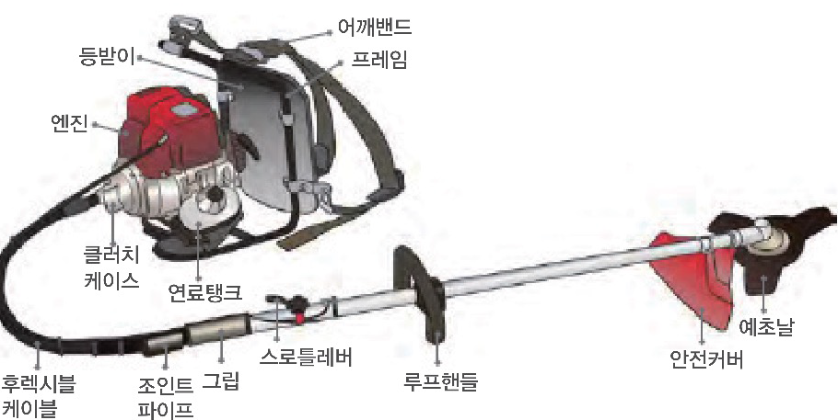
예초기 작업
3
17
재해사례
동료근로자가 벌도목에 맞음 / 킥백현상에 의해 톱날이 튕겨나가면서 정강이가 베임
재해예방대책
❶ 사용 전 안전수칙 등에 대한 교육 및 실시 훈련 실시
❷ 예초기 작업에 적합한 보호구를 지급·착용
· 작업 시 충분한 안전공간(작업반경 10m 이상) 확보
· 날접촉 예방장치가 설치되지 않은 예초기 사용금지
· 작업자는 엔진 시동 시 칼날과 안전거리 확보, 칼날이 지면과 장애물에 닿지 않도록 함
❸ 예초날 각도는 5~10°, 높이는 10cm 내외로 유지
· 예초작업은 오른쪽→왼쪽 방향으로 실시 (왼쪽→오른쪽으로 작업 시 킥백현상이 발생할 수 있음)
5~10˚

Slide 18
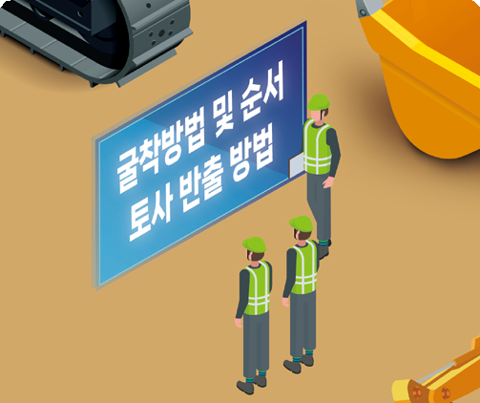
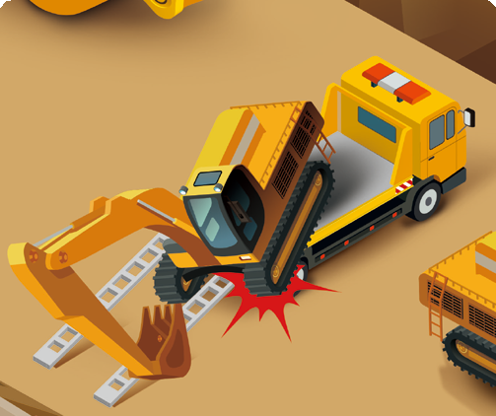

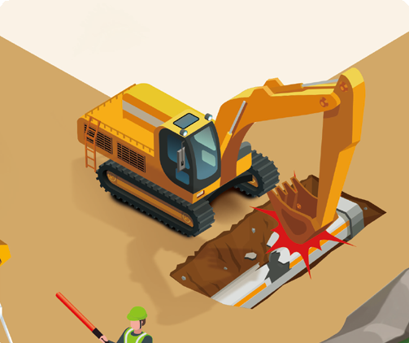
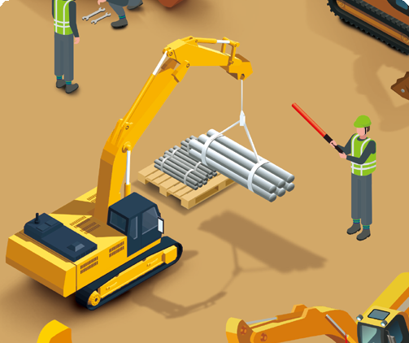
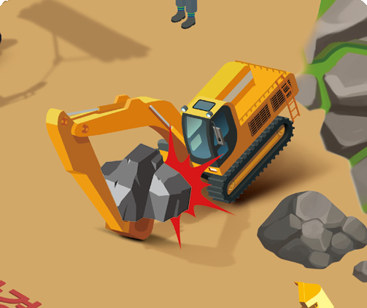
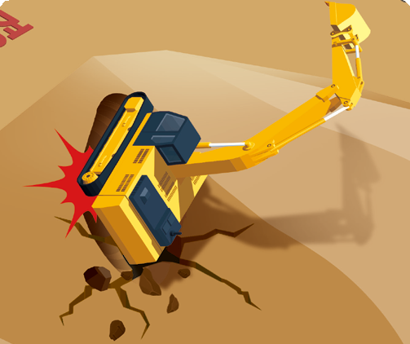
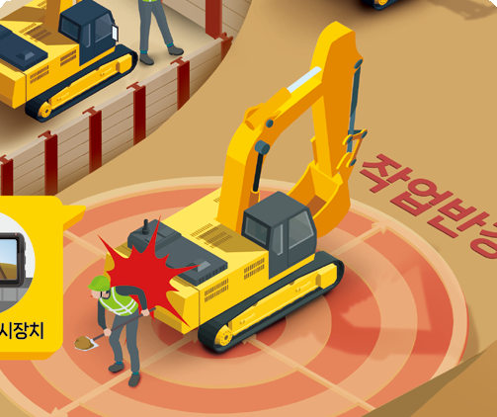
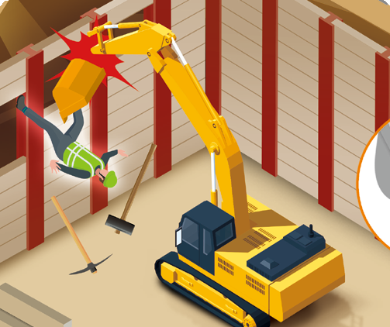
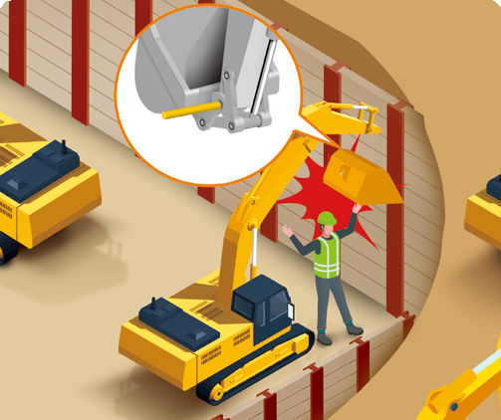
식재 작업
3
18
재해개요
아파트 신축공사 중 식재를 위해 수목을 인양하던 중 굴착기의 붐대버킷(약 600kg)이 떨어지면서 근로자가 맞아 사망
재해예방대책
• 굴착기 안전조치
1
2
3
4
5
2
3
4
1
5
작업계획서 작성 및 근로자에게 알리기
굴착기 이송 시 굴러 떨어짐 방지
정비 시 운전정지, 안전지주 설치, 작업지휘자 배치
가스도관, 지중전선로 파손위험지역 굴착작업 금지
지반침하 우려 없는 평평한 곳에서 신호에 따라 인양작업
6
7
8
9
10
6
8
7
퀵커플러 안전핀 체결
9
10
최대사용 하중 준수
작업 전 작업장소 점검 및 붕괴위험 방지조치
후사경·후방영상표시장치 설치
/ 작업 반경 내 출입금지 조치
주용도 외 사용제한
퀵커플러 안전판 체결

Slide 19
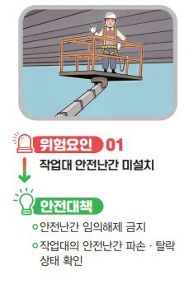
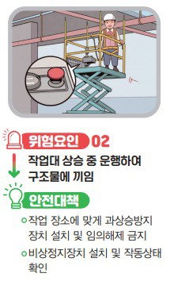
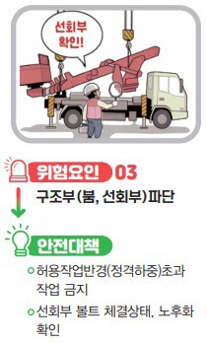
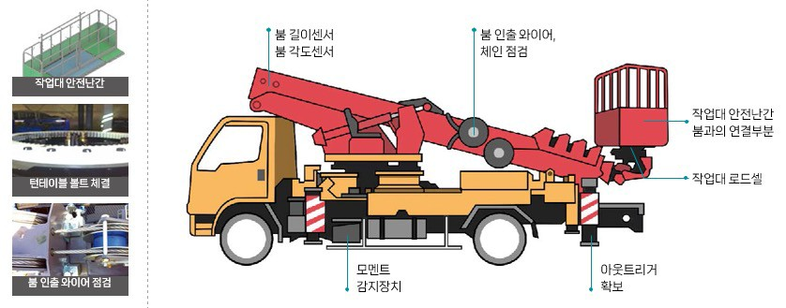
고소작업대 작업
3
19
재해사례
• 차량탑재형 고소작업대의 작업대가 나뭇가지에 걸려 빼내던 순간 반력에 의해 흔들리면서 약 4m 아래 바닥으로 떨어져 부상
• 자주식 고소 작업대의 붐이 선회하다 고소작업대가 균형을 잃고 전도되면서 탑승하고 있던 근로자가 지면으로 떨어지면서 사망
재해예방대책

Slide 20
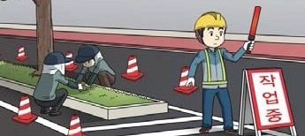
도로변 조경, 제초 작업
3
20
재해사례
근로자가 도로변 화단에서 김매기 작업을 하다가 일어서던 중 균형을 잃고 뒤로 넘어지면서 지나가던 차량에 치임
• 주행차량과 마주보며 작업을 실시하고, 전방에 작업 표지판 게시
• 가능한 한 인도에서 작업하고, 도로상에서 작업 금지
• 빛 반사 띠가 둘러지고 눈에 띄기 쉬운 색상의 작업복(조끼 등) 착용
• 바닥의 돌부리나 패인 곳 등을 확인하며 보폭을 작게 이동
• 전방에 차량 유도자를 배치하여 충분한 거리 앞에서 유도 실시
재해예방대책

Slide 21
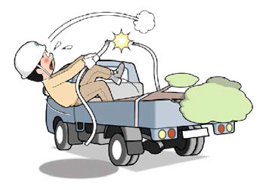
덤프트럭 사용 작업
3
21
재해사례
근로자가 굴취한 수목을 화물자동차에 싣고 화물 고정용 고무로프로 결박하던 중 고무로프가 끊어져 도로 바닥으로 추락하여 사망
재해예방대책
• 작업 전
조종장치, 후방카메라 등의 작동상태 확인 적재함의 낙하물 방지장치(덮개)의 작동상태 확인 작업구간의 지반상태 확인
제작사 매뉴얼의 적재중량 확인
• 작업 중
유도자의 수신호를 준수할 것 적재함을 올린 상태로 운행 금지 적재물 하역시 상,하차 동시작업 금지
안전지주 또는 안전블럭을 사용하여 적재함의 불시하강으로 인한 끼임 사고 예방 제작사의 매뉴얼에 따른 적재 중량을 준수할 것
차량은 항상 정비하여 운행에 지장이 없도록 할 것
• 작업 종료 후
경사진 곳에 주차를 피하고 부득이 경사로에 주차했을 경우에는 고임목 설치
운전석 이탈 시 주차브레이크를 확인하고, 시동을 끈 뒤 자동차 키를 가지고 하차해야 함

Slide 22
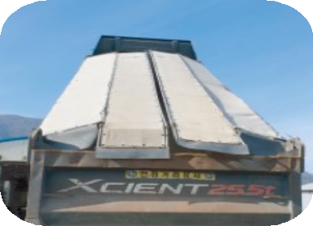
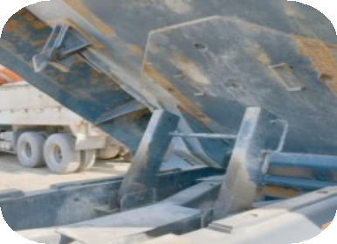


유해위험작업별 안전작업 방법(화물자동차, 덤프트럭 작업)
3
22
덤프트럭 안전장치
적재함 덮개 장치
적재함 안전블럭
적재함에 실려있는 적재물들의 낙하사고방지 목적
적재함과 차체 사이에 협착사고방지 목적
고임목
후방 카메라
경사로 주·정차시 차량의 미끄러지는 사고방지 목적
시야 미확보시 보조수단으로 사용

Slide 23


유해위험작업별 안전작업 방법(화물자동차, 덤프트럭 작업)
3
23
덤프트럭 안전장치
후부 반사판
추돌사고 후 언더라이드 (화물차 밑으로 들어가는 현상) 사고 방지 목적
후부 반사지
뒤에서 쫓아오는 차량의 시야 확보로 인한 추돌사고 방지장치
측면 보호대
좌·우 측면사호 후 언더라이드 사고 방지 목적

Slide 24


조경작업 부록
24
동영상
위기탈출 안전퀸 - 건물관리업 "안전한 관리, 행복한 보금자리"
OPS
[위생 및 유사서비스업] 도로변 조경/제초작업
책자
실무길잡이

